Slide 1
1.2计算机网络的性能和体系结构
计算机网络课程组

Slide 2


1
第一章 绪论
1.1计算机网络概述
1.2网络性能和体系结构

Slide 3
1.2.1计算机网络的性能指标
计算机网络的性能一般是指它的几个重要的性能指标，主要包括：
速率
带宽
吞吐率
时延
时延带宽积
往返时间 RTT
利用率

Slide 4
1. 速率
比特（bit）是计算机中数据量的单位，也是信息论中使用的信息量的单位。
比特（bit）来源于 binary digit，意思是一个“二进制数字”，因此一个比特就是二进制数字中的一个 1 或 0。
速率是计算机网络中最重要的一个性能指标，指的是数据的传送速率，它也称为数据率 (data rate)或比特率 (bit rate)。
速率的单位是 bit/s，或 kbit/s、Mbit/s、 Gbit/s 等。例如 4 × 10¹⁰ bit/s 的数据率就记为 40 Gbit/s。
速率往往是指额定速率或标称速率，非实际运行速率。

Slide 5
2. 带宽
两种不同意义：
“带宽”(bandwidth) 本来是指信号具有的频带宽度，其单位是赫兹（或千赫、兆赫、吉赫等）。
在计算机网络中，带宽用来表示网络中某通道传送数据的能力。表示在单位时间内网络中的某信道所能通过的“最高数据率”。单位是 bit/s ，即 “比特每秒”。
在“带宽”的上述两种表述中，前者为频域称谓，而后者为时域称谓，其本质是相同的。也就是说，一条通信链路的“带宽”越宽，其所能传输的“最高数据率”也越高。

Slide 6
数字信号流随时间的变化
在时间轴上信号的宽度随带宽的增大而变窄。
1 μs
带宽为
1 Mbit/s
1 0 1 0 1 1
时间
每秒 10⁶ 个比特
0.25 μs
带宽为
4 Mbit/s
时间
每秒 4 × 10⁶ 个比特

Slide 7
3. 吞吐量
吞吐量 (throughput) 表示在单位时间内通过某个网络（或信道、接口）的数据量。
吞吐量更经常地用于对现实世界中的网络的一种测量，以便知道实际上到底有多少数据量能够通过网络。
吞吐量受网络的带宽或网络的额定速率的限制。

Slide 8
4. 时延 (delay 或 latency)
时延 (delay 或 latency) 是指数据（一个报文或分组，甚至比特）从网络（或链路）的一端传送到另一端所需的时间。
有时也称为延迟或迟延。
网络中的时延由以下几个不同的部分组成：
(1) 发送时延
(2) 传播时延
(3) 处理时延
(4) 排队时延

Slide 9
4. 时延 (delay 或 latency)
(1) 发送时延
也称为传输时延。
发送数据时，数据帧从结点进入到传输媒体所需要的时间。
也就是从发送数据帧的第一个比特算起，到该帧的最后一个比特发送完毕所需的时间。
数据帧长度（bit）
发送时延 =
发送速率（bit/s）

Slide 10
4. 时延 (delay 或 latency)
(2) 传播时延
电磁波在信道中需要传播一定的距离而花费的时间。
发送时延与传播时延有本质上的不同。
信号发送速率和信号在信道上的传播速率是完全不同的概念。
信道长度（米）
传播时延 =
信号在信道上的传播速率（米/秒）

Slide 11
4. 时延 (delay 或 latency)
(3) 处理时延
主机或路由器在收到分组时，为处理分组（例如分析首部、提取数据、差错检验或查找路由）所花费的时间。
(4) 排队时延
分组在路由器输入输出队列中排队等待处理所经历的时延。
排队时延的长短往往取决于网络中当时的通信量。

Slide 12
4. 时延 (delay 或 latency)
数据在网络中经历的总时延就是发送时延、传播时延、处理时延和排队时延之和。
总时延 = 发送时延
+ 传播时延
+ 处理时延
+ 排队时延
必须指出，在总时延中，究竟是哪一种时延占主导地位，必须具体分析。

Slide 13
四种时延所产生的地方
假设从结点 A 向结点 B 发送数据
在结点 A 中产生
处理时延和排队时延
在链路上产生
传播时延
在发送器产生发送时延
(即传输时延)
数据
1 0 1 1 0 0 1
…
队列
链路
结点 A
发送器
结点 B
几种时延产生的地方不一样

Slide 14
容易产生的错误概念
对于高速网络链路，我们提高的仅仅是数据的发送速率而不是比特在链路上的传播速率。
提高链路带宽减小了数据的发送时延。
以下说法是错误的：
“在高速链路（或高带宽链路）上，比特会传送得更快些”。

Slide 15
5. 时延带宽积
链路的时延带宽积又称为以比特为单位的链路长度。
时延带宽积 = 传播时延 × 带宽
（传播）时延
带宽
链路
链路像一条空心管道
只有在代表链路的管道都充满比特时，
链路才得到了充分利用。

Slide 16
6. 往返时间 RTT
互联网上的信息不仅仅单方向传输，而是双向交互的。因此，有时很需要知道双向交互一次所需的时间。
往返时间表示从发送方发送数据开始，到发送方收到来自接收方的确认，总共经历的时间。
在互联网中，往返时间还包括各中间结点的处理时延、排队时延以及转发数据时的发送时延。
当使用卫星通信时，往返时间 RTT 相对较长，是很重要的一个性能指标。

Slide 17
7. 利用率
分为信道利用率和网络利用率。
信道利用率指出某信道有百分之几的时间是被利用的（有数据通过）。完全空闲的信道的利用率是零。
网络利用率则是全网络的信道利用率的加权平均值。
信道利用率并非越高越好。当某信道的利用率增大时，该信道引起的时延也就迅速增加。

Slide 18
时延与网络利用率的关系
根据排队论的理论，当某信道的利用率增大时，该信道引起的时延也就迅速增加。
若令 D₀ 表示网络空闲时的时延，D 表示网络当前的时延，则在适当的假定条件下，可以用下面的简单公式表示 D 和 D₀之间的关系：
其中：U 是网络的利用率，数值在 0 到 1 之间。

Slide 19
时延与网络利用率的关系
时延 D
时延
急剧
增大
D₀
0
1
利用率 U
当信道的利用率增大时，该信道引起的时延迅速增加。

Slide 20

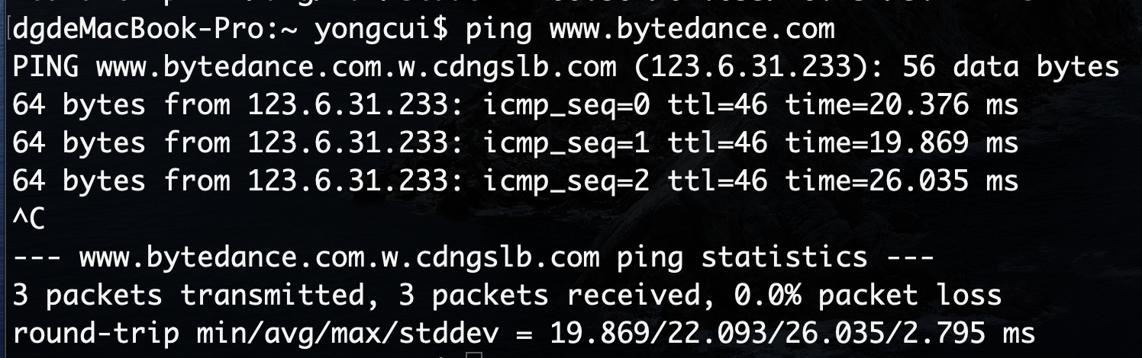
计算机网络度量单位
往返时延RTT(Round-Trip Time)
从发送方发送数据开始，到发送方收到来自接收方的确认，经历的总时间
可用于判断网络的通断性、测试网络时延、计算数据包丢失率等
Ping request
Ping response
Ping请求
RTT
收到Ping response
time
time
使用ping命令获取 往返时延RTT
1.6 度量单位
Notes:
在Internet中，往返时延还包括各中间结点的处理时延、排队时延以及转发数据时的发送时延。

Slide 21
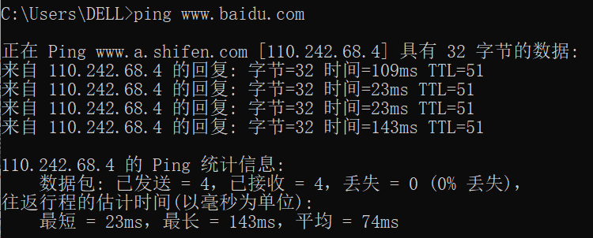
计算机网络度量单位
时延抖动
变化的时延称为抖动（Jitter）
时延抖动起源于网络中的队列或缓冲，抖动难以精确预测
在语音、视频多媒体业务中，抖动往往会严重影响用户的体验
延迟丢包
在多媒体应用中，由于数据包延迟到达，在接收端需要丢弃失去使用价值的包
时延抖动
1.6 度量单位

Slide 22
计算机网络的非性能特征
一些非性能特征也很重要。它们与前面介绍的性能指标有很大的关系。主要包括：
费用
质量
标准化
可靠性
可扩展性和可升级性
易于管理和维护

Slide 23
1.2.2 计算机网络的体系结构
1 计算机网络体系结构的形成
2 协议与划分层次
3 具有五层协议的体系结构
4 实体、协议、服务和服务访问点
5 TCP/IP 的体系结构

Slide 24
计算机网络体系结构的形成
计算机网络是个非常复杂的系统。
相互通信的两个计算机系统必须高度协调工作才行，而这种“协调”是相当复杂的。
“分层”可将庞大而复杂的问题，转化为若干较小的局部问题，而这些较小的局部问题就比较易于研究和处理。

Slide 25
两个主机交换文件
只看这两个文件传送模块
好像文件及文件传送命令
是按照水平方向的虚线传送的
主机 1
主机 2
文件传送模块
文件传送模块
把文件交给下层模块
进行发送
把收到的文件交给
上层模块

Slide 26
再设计一个通信服务模块
主机 1
主机 2
文件传送模块
只看这两个通信服务模块
好像可直接把文件
可靠地传送到对方
文件传送模块
通信服务模块
通信服务模块
把文件交给下层模块
进行发送
把收到的文件交给
上层模块

Slide 27
再设计一个网络接入模块
主机 1
主机 2
文件传送模块
文件传送模块
通信服务模块
通信服务模块
网络
接口
网络
接口
网络接入模块
通信网络
网络接入模块
网络接入模块负责做与网络接口细节有关的工作，例如：规定传输的帧格式，帧的最大长度等。

Slide 28
开放系统互连参考模型 OSI/RM
为了使不同体系结构的计算机网络都能互连，国际标准化组织 ISO 于 1977 年成立了专门机构研究该问题。
他们提出了一个试图使各种计算机在世界范围内互连成网的标准框架，即著名的开放系统互连基本参考模型 OSI/RM，简称为 OSI。
只要遵循 OSI 标准，一个系统就可以和位于世界上任何地方的、也遵循这同一标准的其他任何系统进行通信。

Slide 29
开放系统互连参考模型 OSI/RM
OSI 只获得了一些理论研究的成果，在市场化方面却失败了。原因包括：
OSI 的专家们在完成 OSI 标准时没有商业驱动力；
OSI 的协议实现起来过分复杂，且运行效率很低；
OSI 标准的制定周期太长，因而使得按 OSI 标准生产的设备无法及时进入市场；
OSI 的层次划分也不太合理，有些功能在多个层次中重复出现。

Slide 30
两种国际标准
法律上的国际标准 OSI 并没有得到市场的认可。
非国际标准 TCP/IP 却获得了最广泛的应用。TCP/IP 常被称为事实上的国际标准。

Slide 31
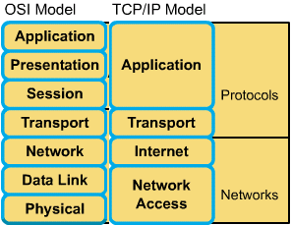
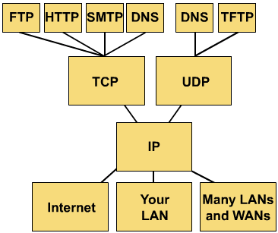
OSI和TCP/IP

Slide 32
TCP/IP 的体系结构
TCP/IP 是四层体系结构
主机A
主机B
4
3
2
1
应用层
传输层
网际层
网络
接口层
路由器
应用层
运输层
网际层
网络
接口层
网际层
网络
接口层
网络 1
网络 2
路由器在转发分组时最高只用到网际层
而没有使用运输层和应用层。

Slide 33
沙漏计时器形状的TCP/IP协议族
IP over Everything
IP 可应用到各式各样的网络上
Everything over IP
IP 可为各式各样的应用程序提供服务
应用层
HTTP
…
SMTP
DNS
…
RTP
运输层
TCP
UDP
网际层
IP
网络接口层
网络接口 2
…
网络接口 3
网络接口 1
沙漏计时器形状的 TCP/IP 协议族

Slide 34
OSI模型中层次之间的关系
层与层之间的关系是上下连接的关系，下层对上层提供服务，每层都利用下一层所提供的服务实现该层功能，并向上层提供服务。
上层不必去具体考虑（也没必要考虑）下层为提供完成所需的服务而采取的细节（方法、手段、途径），可以实现透明传输。
下层要保证向上层传输信息的质量。包括：错误检查、流量和速度控制，实现成本等。

Slide 35
OSI标准的三级抽象
OSI标准制定过程中采用的方法是将整个庞大而复杂的问题划分为若干个容易处理的小问题，这就是分层的体系结构方法。
在OSI中，采用三级抽象：
体系结构：定义了开放系统的层次结构、层次之间的相互关系以及各层所包括的可能的服务。
服务定义：详细说明了各层提供的服务。
协议规程说明：定义应当发送什么样的控制信息，以及应当用怎样的过程来解释这个控制信息。

Slide 36
名词术语解释
层次： 网络体系结构的基本组成部分
实体： 每层中实现该层某一功能的软件或硬件，它也实现与另一个系统中同等实体通信的协议
同等实体：互相通信的一对结点在同一层中相对应的实体
协议：
在某一个具体的层次中指导实体之间通信的规则
在Ｎ层中，Ｎ层协议定义了为实现Ｎ层的服务，实体应如何与另外一个结点中的同等实体进行信息的交换。
句法协议规则定义了所交换的信息的格式
语义规则定义了发送者与接收者所必须完成的操作，如：在什么条件下，数据必须重发、回答或拒绝。

Slide 37
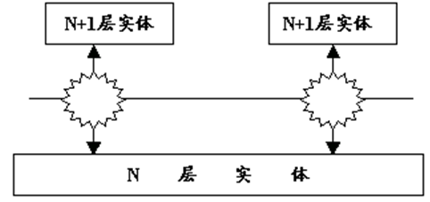
名词术语解释
服务：
为上层提供的 技术基础 和 通信手段
被高层看得见的功能
服务访问点 SAP：
在网络同一个结点中，相邻两层的实体，相互作用的地方。每个实体通过SAP与它的上、下层中的实体通信
Notes:
协议的实现保证了能够向上一层提供服务。
本层的服务用户只能看见服务而无法看见下面的协议。即下面的协议对上面的服务用户是透明的。
协议是“水平的”，即协议是控制对等实体之间通信的规则。
服务是“垂直的”，即服务是由下层向上层通过层间接口提供的。
上层使用服务原语获得下层所提供的服务。

Slide 38
实体、协议、服务 和服务访问点
服务用户
实体 (n + 1)
协议 (n + 1)
实体 (n + 1)
第 n + 1 层
交换原语
交换原语
SAP
SAP
服务提供者
第 n 层
实体 (n)
协议(n)
实体 (n)
相邻两层之间的关系

Slide 39
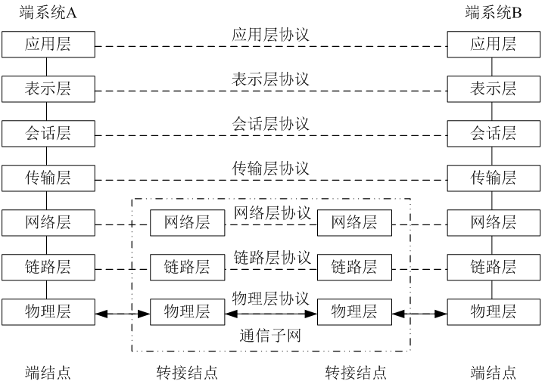
开放系统互连参考模型结构

Slide 40
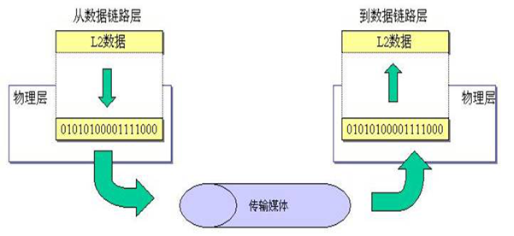
物理层
物理层的主要作用是产生并检测电压发送和接收带有数据的电气信号或者是对应的光学、电磁信号。
物理层不提供数据的纠错服务，但在物理层上能对数据的传输速度作一定的控制，并能监测数据的出错率。
物理层传输电气信号的载体被称为位流或比特流

Slide 41
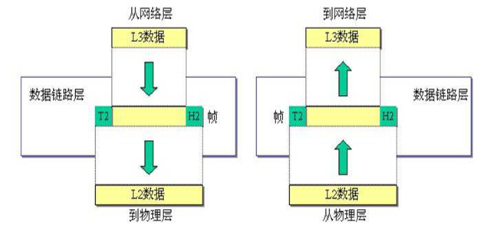
数据链路层
数据链路层位于OSI模型的第二层，数据链路层的主要作用是把从网络层接收到的数据分割成可以被物理层传输的帧，数据链路层直接控制着网络层与物理层的通信。

Slide 42
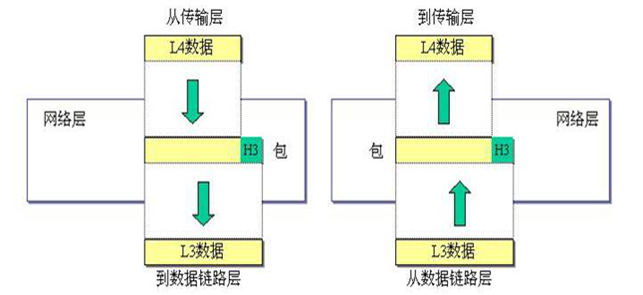
网络层
网络层位于OSI模型的第三层，网络层主要负责将分组从源端传输到目的端，这可能要跨越多个网络（链路）。
传输层负责将完整的报文进行端到端的传输，而网络层则确保每一个分组能够从它的源端到达目的端。

Slide 43
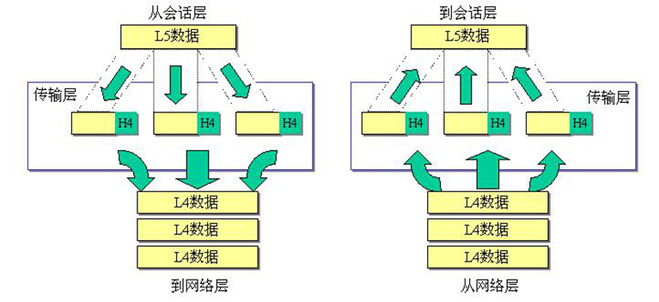
传输层
传输层负责将报文能准确、可靠、顺序地进行源端到目的端（端到端，end-to-end）的传输。

Slide 44
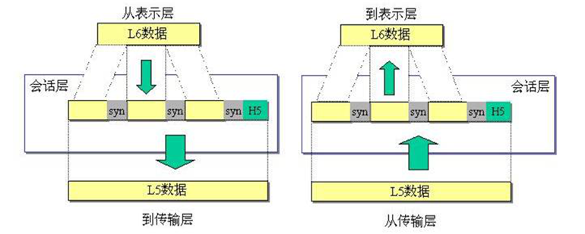
会话层
会话层的作用主要是在网络中不同用户、节点之间建立和维护通信通道，同步两个节点之间的会话，决定通信是否被中断以及中断时决定从何处重新发送。
会话层的责任主要有：对话控制、令牌管理、同步功能。

Slide 45
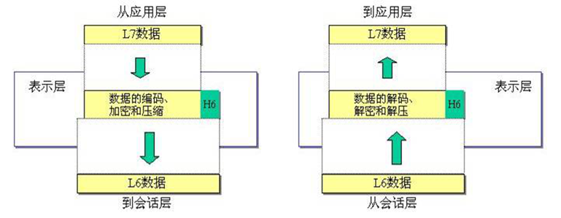
表示层
表示层为开放系统的两个进程之间传送的数据提供格式变换服务，以使应用层能理解所交换数据的意义 。
数据格式化、数据压缩、数据加密。

Slide 46
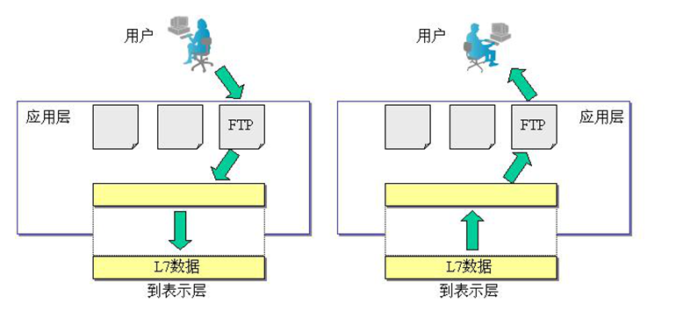
应用层
应用层直接面对用户进程，主要功能是为应用系统提供访问OSI环境的接口和服务。

Slide 47
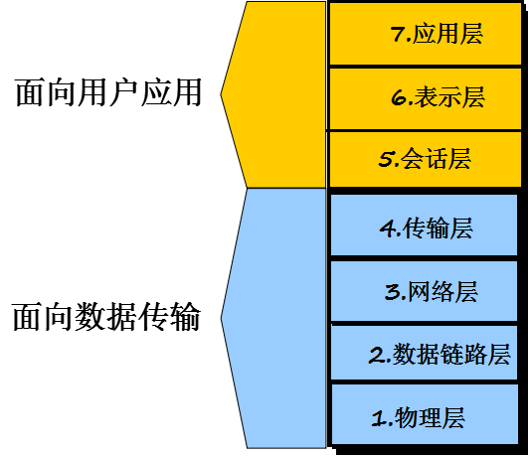
OSI七层参考模型
OSI的核心思想是两个终端用户在远程通讯网络中的通讯可以分成层，每层有自己的功能集。
层与层之间相互独立而又相互依靠

Slide 48
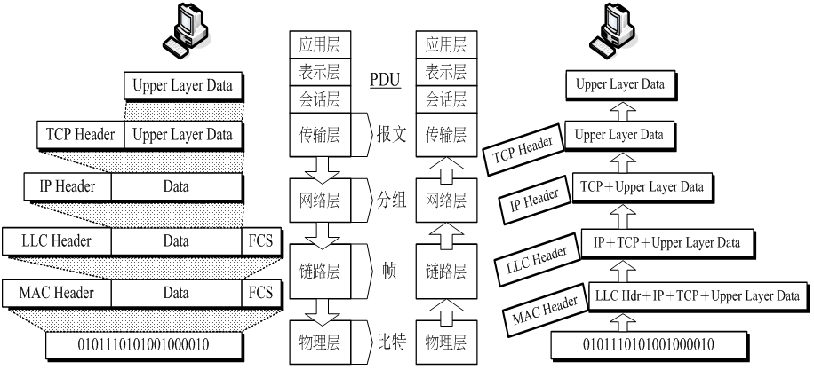
OSI参考模型中PDU的传输过程
协议数据单元PDU（Protocol Data Unit）是指对等层次之间传递的数据单位。 协议数据单元(Protocol Data Unit )物理层的 PDU是数据位（bit），数据链路层的 PDU是数据帧（frame），网络层的PDU是数据包（packet），传输层的 PDU是数据段（segment），其他更高层次的PDU是报文（message）。
Notes:
协议数据单元PDU（Protocol Data Unit）是指对等层次之间传递的数据单位。 协议数据单元(Protocol Data Unit )物理层的 PDU是数据位（bit），数据链路层的 PDU是数据帧（frame），网络层的PDU是数据包（packet），传输层的 PDU是数据段（segment），其他更高层次的PDU是报文（message）。

Slide 49
各层完成的主要功能
① 差错控制：使相应层次对等方的通信更加可靠。
② 流量控制：发送端的发送速率必须使接收端来得及接收，不要太快。
③ 分段和重装 ：发送端将要发送的数据块划分为更小的单位，在接收端将其还原。
④ 复用和分用：发送端几个高层会话复用一条低层的连接，在接收端再进行分用。
⑤ 连接建立和释放：交换数据前先建立一条逻辑连接，数据传送结束后释放连接。

Slide 50
具有五层协议的体系结构
OSI 的七层协议体系结构的概念清楚，理论也较完整，但它既复杂又不实用。
TCP/IP 是四层体系结构：应用层、运输层、网际层和网络接口层。
但最下面的网络接口层并没有具体内容。
因此往往采取折中的办法，即综合 OSI 和 TCP/IP 的优点，采用一种只有五层协议的体系结构 。

Slide 51
OSI模型与TCP/IP模型比较
OSI的失败：糟糕的时机、技术、实现、政策
OSI模型的不足
从未真正被实现
TCP/IP已成为事实标准，OSI缺少厂家支持
技术实现糟糕
OSI分层欠缺技术考虑：会话层、表示层很少内容；数据链路层、网络层内容繁杂。模型和协议过于复杂
分层间功能重复：差错控制、流量控制等在不同层反复出现
非技术因素
TCP/IP实现为UNIX一部分，免费
OSI被认为是政府和机构的强加标准
TCP/IP模型的不足
核心概念未能体现
未明确区分服务、接口和协议等核心概念
不具备通用性
不适于描述TCP/IP之外的其它协议栈
混用接口与分层的设计
链路层和物理层一起被定义为网络接口层，而非真正意思上的分层
模型欠缺完整性
未包含物理层与数据链路层
物理层与数据链路层是至关重要的部分
1.4 参考模型
Notes:
OSI模型和TCP/IP模型各自的不足

Slide 52
本教程内容的分层组织
应用层
表示层
会话层
传输层
网络层
数据链路层
物理层
应用层
传输层
互联网层
网络接口层
应用层
传输层
网络层
数据链路层
物理层
突出核心概念
区分接口与分层
体现完整性
体现通用性
简化分层，易于教学
OSI 7层模型
TCP/IP 4层模型
本教程的分层组织
1.4 参考模型
Notes:
结合了OSI模型和TCP/IP模型的部分特点，将教程内容划分为物理层、数据链路层、网络层、传输层和应用层。
这样的结构有利于保留OSI和TCP/IP的各自优点。
对于教学来说，突出网络中重要的核心概念，如：服务、协议接口
严格区分了接口与分层、在体现网络模型完整性和通用性。
同时，通过简化分层，也更易于教与学。

Slide 53

分层模型与网络实例
发送：hello
接收：hello
消息message
hello
应用层
传输层
网络层
链路层
物理层
封装
Encapsulation
解封装
De-encapsulation
应用层
传输层
网络层
链路层
物理层
hello
段segment
H_{t} | hello
H_{t} | hello
数据报
packet
H_{n} | H_{t} | hello
网络层
链路层
物理层
H_{n} | H_{t} | hello
帧
frame
H_{l} | H_{n} | H_{t} | hello
链路层
物理层
链路层
物理层
H_{l} | H_{n} | H_{t} | hello
101101010000...
101101010000...
主机A
交换机
路由器
交换机
主机B
端到端通信实例：主机A上的QQ，发送消息；主机B上的QQ，接收消息
发送端层层封装，接收端层层解封装
不同层对应协议数据单元（PDU Protocol Data Unit）
1.4 参考模型
Notes:
将网络分层模型与一个网络通信实例相结合。从而让学生更好了解分层模型在真实网络通信实例中的对应关系。
主机A向主机B发送消息，发送端逐层加包头，接收端去包头。明确路由器和交换机工作的层次。
数据在发送端从应用层向下通过各层，经过封装操作，从原始的消息，变成段segment，成为数据包packet，再成为帧。这些不同的名称对应于各层的协议数据单元（PDU）名称。
数据在网络中经过各种网络设备，逐跳转发，被送达接收方主机B。
为简化起见，图中仅列出了两台交换机和一台路由器。

Slide 54
主机 1 向主机 2 发送数据
注意观察加入或剥去首部（尾部）的层次
主机 1
主机 2
AP₁
应用层首部
应 用 程 序 数 据
AP₂
5
运输层首部
5
H₅
应 用 程 序 数 据
网络层首部
4
H₄
H₅
应 用 程 序 数 据
4
链路层
首部
链路层
尾部
3
H₃
H₄
H₅
应 用 程 序 数 据
3
2
H₂
H₃
H₄
H₅
应 用 程 序 数 据
T₂
2
1
10100110100101 比 特 流 110101110101
1

